Slide 1
C Programming 7_functions_p2

Slide 2
functions
returnType functionName(arguments) {
// function body
return (value);
}
типВозвращаемогоЗначения имяФункции(Аргументы) {
// Тело функции
return (Возвращаемое значение);
}

Slide 3
Recursion (рекурсия)
Рекурсия — это поведение функции, при котором она вызывает сама себя.
int factorial_non_recursive(int N) {
int res = 1;
for (int i = N; i > 1; i--) {
res = res * i;
}
return res;
}
// ..
int n = factorial_non_recursive(5);
int factorial(int N) {
if (N < 1) return 1;
return N * factorial(N - 1);
}
// ..
int n = factorial(5);

Slide 4
/*
* Раскрытие вычислений:
*
* factorial(5) = 5 * factorial(4)
* = 5 * (4 * factorial(3))
* = 5 * (4 * (3 * factorial(2)))
* = 5 * (4 * (3 * (2 * factorial(1))))
* = 5 * (4 * (3 * (2 * (1 * factorial(0)))))
* = 5 * (4 * (3 * (2 * (1 * 1))))
* = 5 * (4 * (3 * (2 * 1)))
* = 5 * (4 * (3 * 2))
* = 5 * (4 * 6)
* = 5 * 24
* = 120
*/
int factorial(int N) {
if (N < 1) return 1;
return N * factorial(N - 1);
}
// ..
int n = factorial(5);

Slide 5
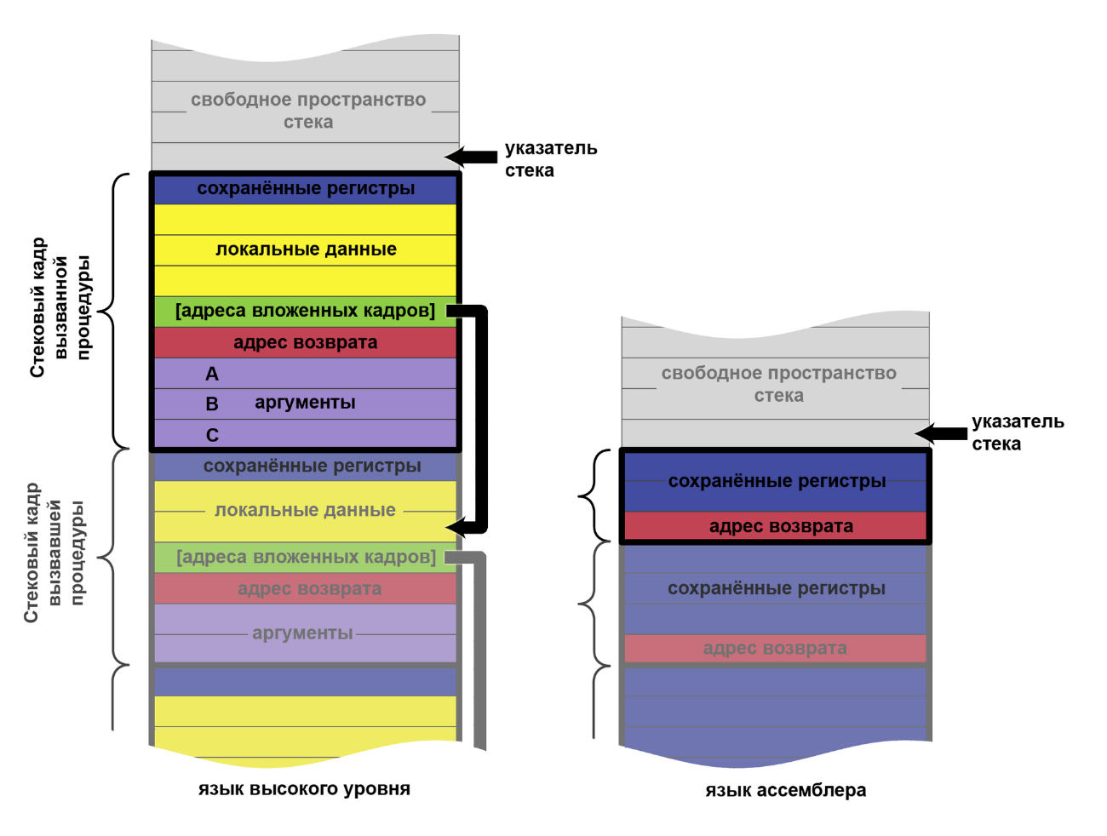
Function frame
Кадр функции состоит из локальных данных, входных аргументов в функцию, а также , некоторых важных адресов - один из них адрес возврата, который необходим примерно для того, чтобы после вызова функции мы могли вернуться в место откуда эту ф-ию вызывали, продолжив работу.
Во-первых, локальные переменные и аргументы они существуют только пока существует функция.
Во-вторых, вызывая ф-ию мы создаем кадр этой функции над кадром другой функции, занимая в памяти место, что если у нас будет ф-ия бесконечно рекурсировать?
Ну и например, что у ф-ий есть какие-то адреса?..
https://ru.wikipedia.org/wiki/Стековый_кадр

Slide 6
void swap(int a, int b) {
int tmp = a;
a = b;
b = tmp;
}
// ..
int a = 5;
int b = 37;
swap(a, b);
// a = ? b = ?

Slide 7
При вызове ф-ии мы передаем в нее в качестве аргументов значения переменных, а не сами переменные, т.е. при создании кадра ф-ии swap() создаются локальные копии переменных a и b.
Получается, что a и b в swap() и a и b до вызова swap - локальные переменные своих функций
void swap(int a, int b) {
int tmp = a;
a = b;
b = tmp;
}

Slide 8
void swap(int *a, int *b) {
int tmp = *a;
*a = *b;
*b = tmp;
}
// ..
int a = 5;
int b = 37;
swap(&a, &b);

Slide 9
Return via pointer
void add(int a, int b, int *res) {
*res = a + b;
}
// ..
int res;
add(5, 3, &res); // res = 8
Таким же образом можно из ф-ий возвращать больше одного элемента, т. к. return умеет возвращать лишь одно значение
Массивы не копируются в функцию, а передаются по адресу

Slide 10
void swap(int *ptr1, int *ptr2)
{
printf("swap: %d\n", *ptr1); // 5
ptr1 = ptr2;
printf("swap: %d\n", *ptr1); // 37
}
// ..
int a = 5; // &a = 1000
int b = 37; // &b = 2000
int *ptr = &a; // &ptr = 3000
printf("%d\n", *ptr); // 5
swap(ptr, &b);
printf("a = %d\n", a); // 5
printf("%d\n", *ptr); // 5

Slide 11
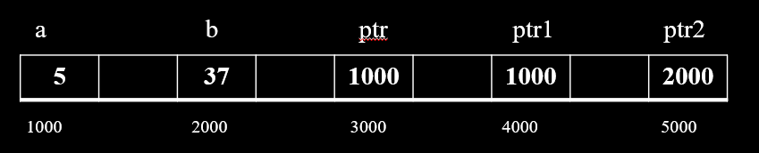
void swap(int *ptr1, int *ptr2)
{
printf("swap: %d\n", *ptr1); // 5
ptr1 = ptr2;
printf("swap: %d\n", *ptr1); // 37
}
// ..
int a = 5; // &a = 1000
int b = 37; // &b = 2000
int *ptr = &a; // &ptr = 3000
printf("%d\n", *ptr); // 5
swap(ptr, &b);
printf("a = %d\n", a); // 5
printf("%d\n", *ptr); // 5

Slide 12
#include <stdio.h>
int main(int argc, char *argv[]) {
for (int i = 0; i < argc; i++) {
printf("argv[%d] = %s\n", i, argv[i]);
}
}
argc - целое число, количество аргументов, всегда как минимум будет один нулевой аргумент - название исполняемого файла
argv - массив строк, в нем будут аргументы в виде строк, индексы строк от 0 до argc - 1 включительно

Slide 13
cowsay its the first day of the month
cowsay -f dragon rawr

Slide 14
Dangling pointer (Висячий указатель)
char *f() {
char s
return &s;
}

Slide 15
Functions pointers (указатель на функцию)
int snow3g(int key, char *text) {
// ..
}
int aes(int key, char *text) {
// ..
}
int grasshopper(int key, char *text) {
// ..
}
int (*cipher_func)(int, char *);
cipher_func = snow3g;
cipher_func();
cipher_func – указатель на функцию * с аргументами int, char *, возвращающей тип данных int

Slide 16
Function pointer array
void (*dfts_fun[])(float, int) = { dft128, dft256, dft512, dft1024 };
dfts_fun[1](/*аргументы*/); // вызовется ф-ия dft256()
dfts_fun – это массив указателей на функцию, принимающей аргументы типа float и int и возвращающей значение типа float

Slide 17
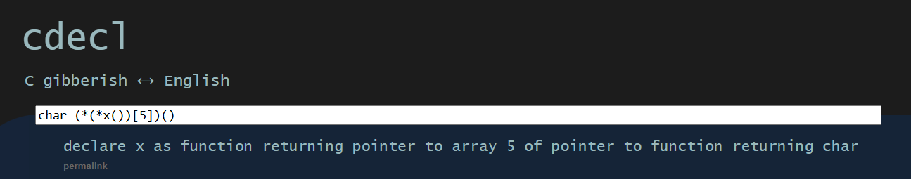
https://cdecl.org/

Slide 18
Variadic functions (Вариативные ф-ии)
#include <stdarg.h>
int my_log_print(char *format, ...) {
va_list args;
va_start(args, format);
// ...
va_end(args);
return 0;
}

Slide 19
Callback
Callback (англ. call — вызов, англ. back — обратный) или функция обратного вызова в программировании — передача исполняемого кода в качестве одного из параметров другому коду.
Простыми словами это функция, которая передаётся в другую функцию как аргумент и вызывается позже (когда произойдёт какое-то событие или завершится операция)
7_functions_p2/src/callback.c

Slide 20
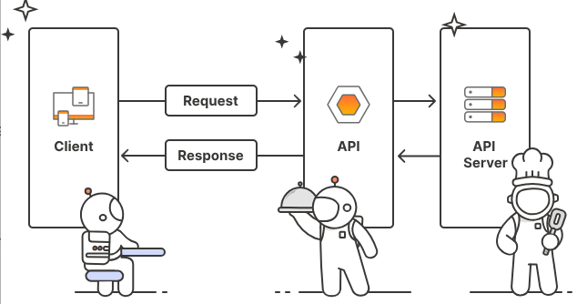
API
API (Application Programming Interface) – программный интерфейс приложения, описывает протокол взаимодействия между программами. Представляет собой набор классов, функций, структур или констант.
Сайты/приложения:
Погоды
Банковские
Карты (2 Gis, Google maps, Yandex maps)
Боты в мессенджерах (VK, Telegram)
Простыми словами:
Это набор правил и инструкций, который позволяет одним программам общаться с другими.
API говорит: «Если ты хочешь получить от меня какие-то данные или выполнить действие, обратись ко мне вот таким способом, и я тебе вот так отвечу».

Slide 21
ABI
ABI (Application Binary Interface) – двоичный интерфейс приложения, описывает набор соглашений для доступа приложения к операционной системе и низкоуровневым сервисам.
Как передаются аргументы в функцию? (В регистры процессора или в стек? В каком порядке?)
Как функция возвращает результат?
Как данные располагаются в памяти?
Какой формат исполняемого файла? (ELF в Linux)
Как происходит системный вызов (обращение к ядру)
Простыми словами:
это низкоуровневое соглашение о том, как одна скомпилированная программа (уже в виде нулей и единиц) должна взаимодействовать с другой на уровне процессора и операционной системы.
API - общение программ между собой, ABI - общение программ с машиной

Slide 22
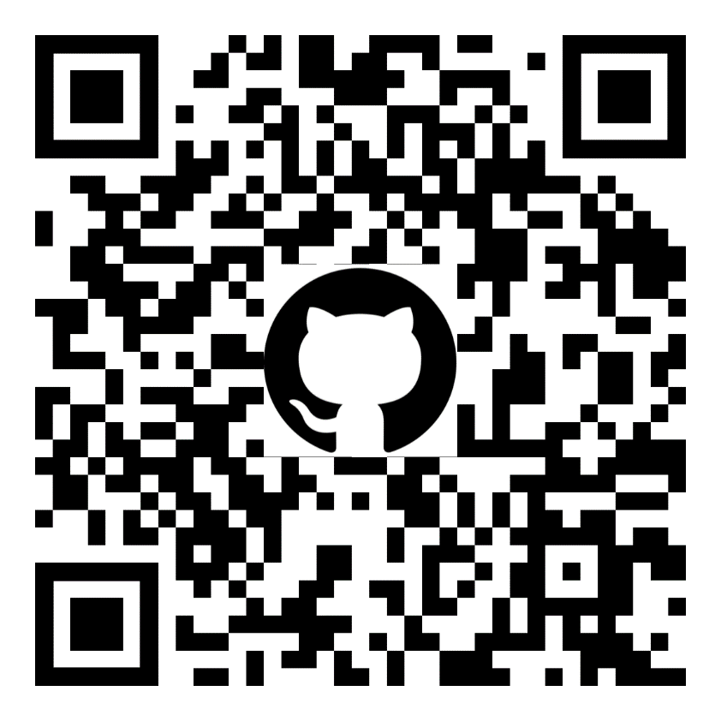
Github
https://github.com/kruffka/C-Programming

